Slide 1
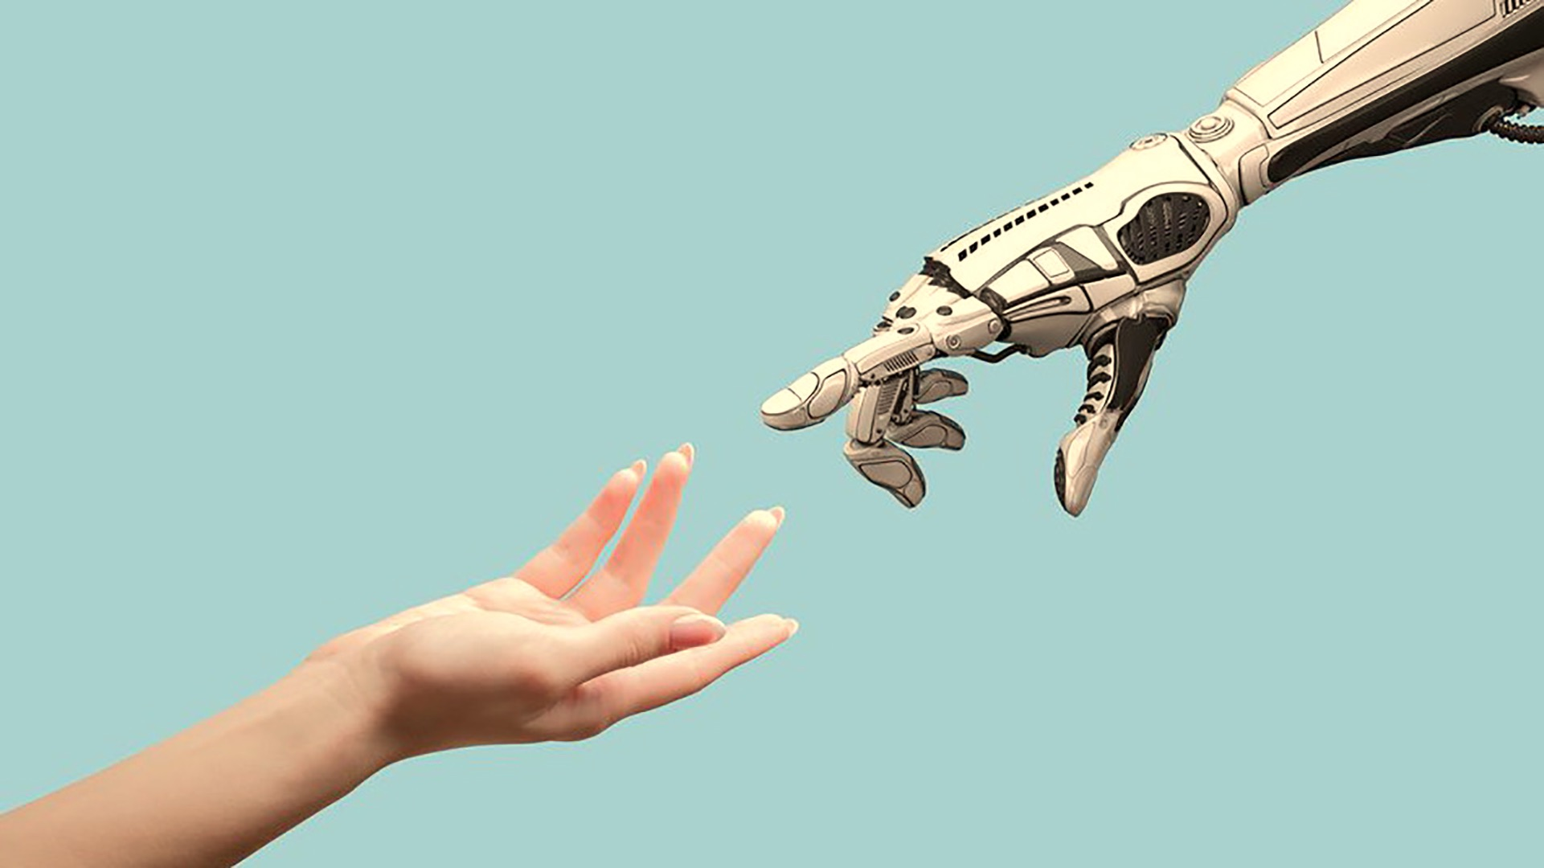
INTELIGÊNCIA ARTIFICIAL:
UM CAMINHO OU UMA PEDRA NO CAMINHO?
ANA CRISTINA BICHARRA GARCIA
PHD—STANFORD UNIVERSITY
PROFESSORA TITULAR—UNIRIO
cristina.bicharra@uniriotec.br

Slide 2
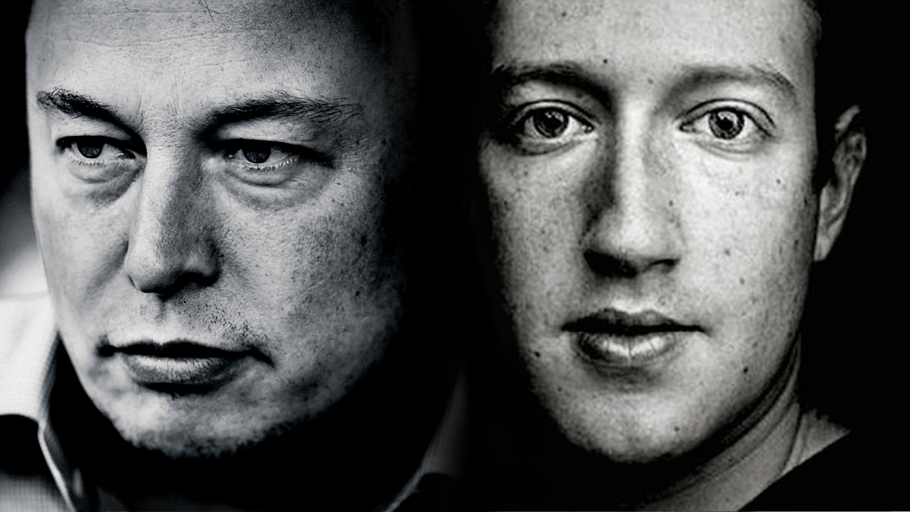
ELON MUSK OR MARK ZUCKERBERG
DUELO DOS TITÃS

Slide 3
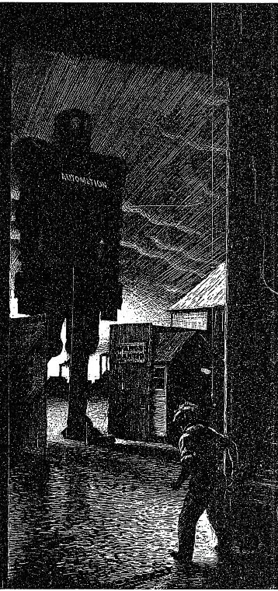
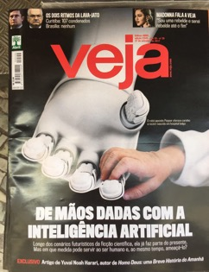
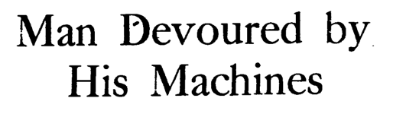

2017
1927
1920 | NY TIMES
2017
MACHINES
2010
O MEDO DO NOVO
1980
1940
NÃO É NOVO!
2000
1963
1955
2010

Slide 4
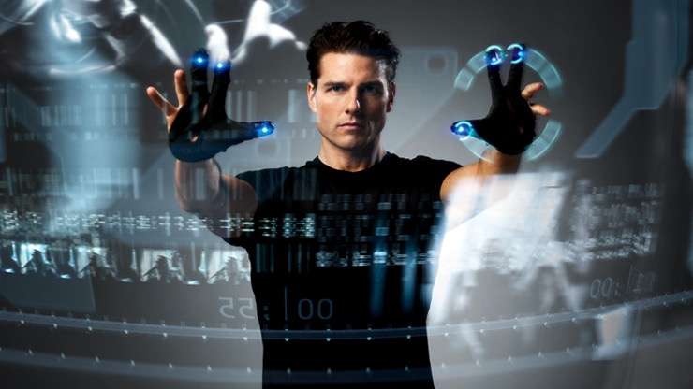

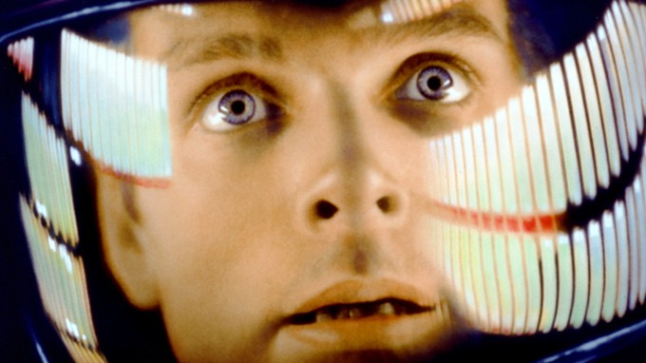

MINORITY REPORT| 2002
THE TERMINATOR| 1984
INTELIGÊNCIA ARTIFICIAL HOLLYWOOD
SPACE ODISSEY |1968
THE MATRIX | 1999

Slide 5

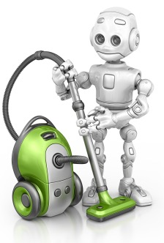

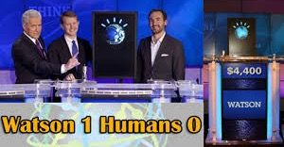
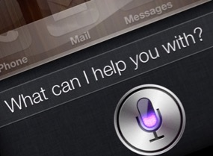
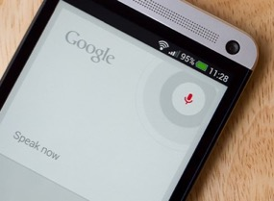
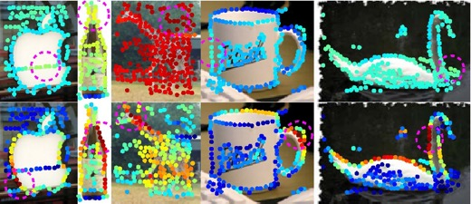
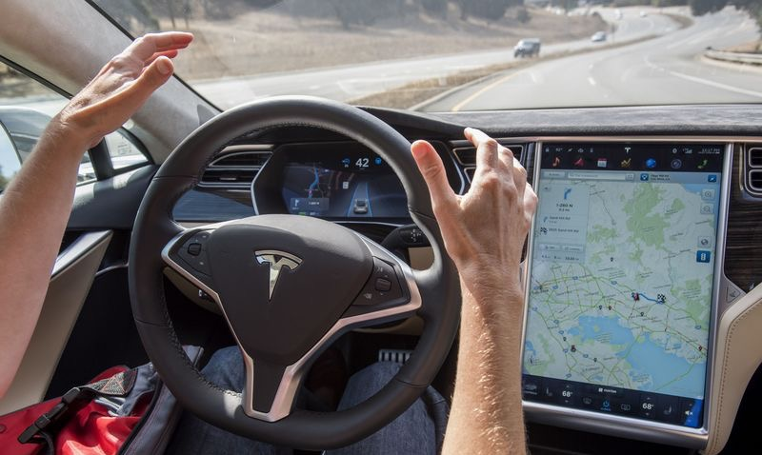
INTELIGÊNCIA ARTIFICIAL REAL
SIRI (APPLE), GOOGLE NOW, CORTANA (MICROSOFT) ALEXA (AMAZON)
PERGUNTA E RESPOSTA: WATSON JEOPARDY
JOGOS : SISTEMA ALPHAGO VENCE MASTER
CARRO AUTÔMATO | TESLA
RECONHECIMENTO DE IMAGEM | SEGURANÇA

Slide 6
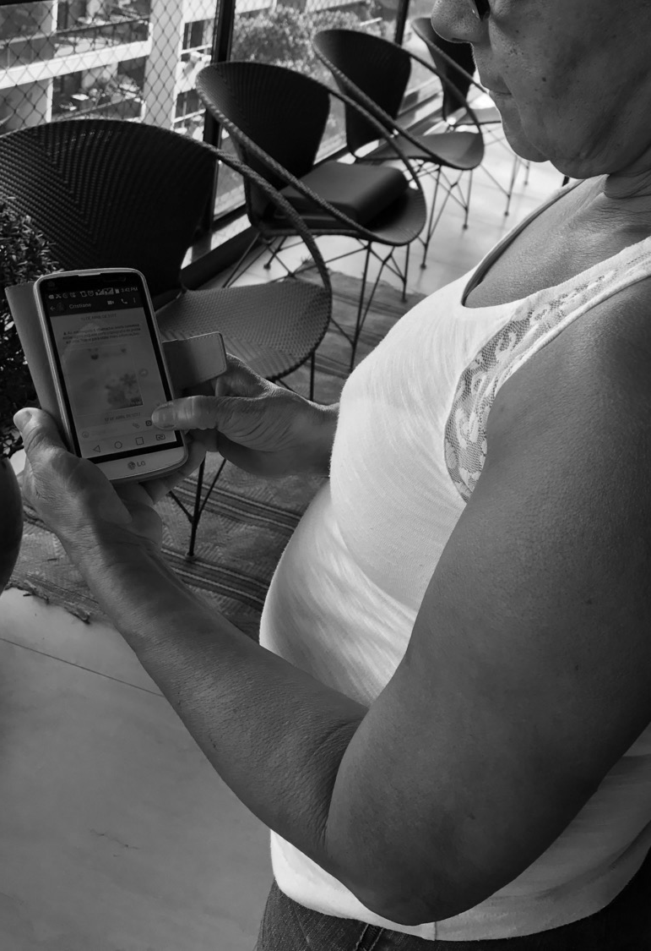
INTELIGÊNCIA ARTIFICIAL
EMBARCADA EM DISPOSITIVOS MÓVEIS
PROMOÇÃO DA INCLUSÃO

Slide 7
AGENDA
INTELIGÊNCIA ARTIFICIAL (IA)
IA COMO FERRAMENTA PROPULSORA DE PRODUTIVIDADE NO BRASIL
INCENTIVOS E ENTRAVES PARA IA NO BTRASIL
EDUCAÇÃO DAS MÁQUINAS
O DILEMA DA IA: AMEAÇA OU OPORTUNIDADE

Slide 8
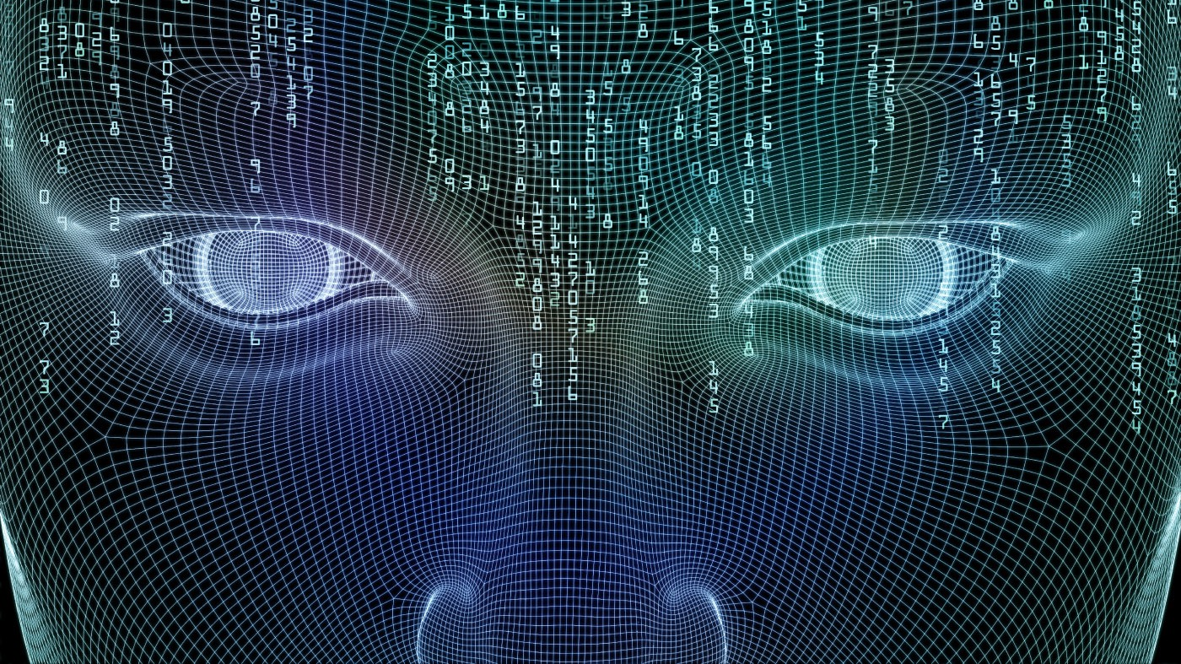
INTELIGÊNCIA ARTIFICIAL 101

Slide 9

IA COMO COMPORTAMENTO HUMANO RACIONAL
ROTEIRO PARA SOLUÇÃO DE PROBLEMAS
GERAÇÃO DE ALTERNATIVAS
AVALIAÇÃO SEGUNDO RESTRIÇÕES & CRITÉRIOS
SELEÇÃO DA MELHOR OPÇÃO

Slide 10
IA COMO COMPORTAMENTO HUMANO RACIONAL
ROTEIRO PARA SOLUÇÃO DE PROBLEMAS
EXEMPLO
JOGO XADREZ - SISTEMA IBM DEEP BLUE

Slide 11
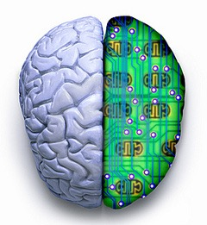
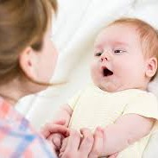
INTELIGÊNCIA ARTIFICIAL
ARQUITETURA DO CÉREBRO HUMANO

Slide 12
APRENDIZADO DE MÁQUINA
TECNOLOGIA de redes neurais
Rosemblatt (60)/Hopfield(80), Kohonen(80),
Le Cun(90),..., Andrew Ng & Fei-fei(2012)
evolução EXPONENCIAL do hardware
evolução rápida do software
código aberto, evolução comunitária

Slide 13
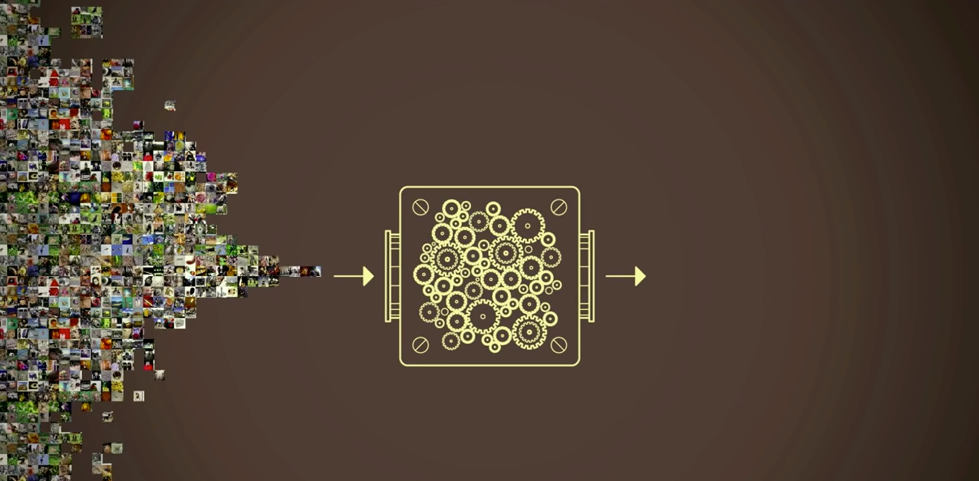
COMPLEXIDADE: RECONHECIMENTO DO GATO
CLUSTERS DE GPUS E CPUS
PROCESSAMENTO PARALELO
PROJETO 2012 (STANFORD AI LAB)
15 milhões de imagens
24 milhões de nós
140 milhões de parâmetros
15 bilhões de conexões
100.000 conceitos
1.000 imagens/conceito

Slide 14
INTELIGÊNCIA ARTIFICIAL COMO ACELERADOR DA PRODUTIVIDADE BRASILEIRA
PIB

Slide 15
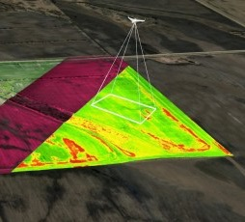
IA NA AGRICULTURA
AGRICULTURA DE PRECISÃO
MENOR CUSTO DE PRODUÇÃO
MELHORA NA PRODUTIVIDADE
MENOR CUSTO DE PRODUÇÃO
EXEMPLO EMBRAPA: SISTEMA SPECSOLO
FERTILIZANTE CERTO NA MEDIDA CERTA

Slide 16
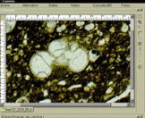
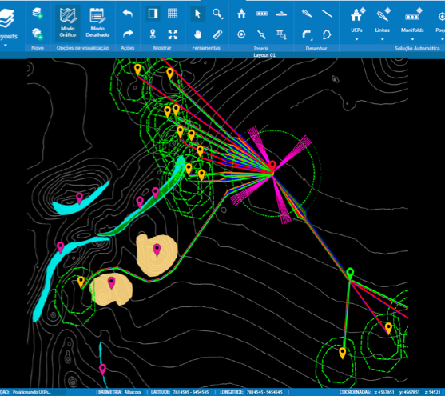
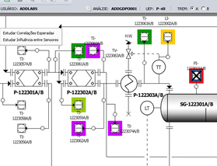
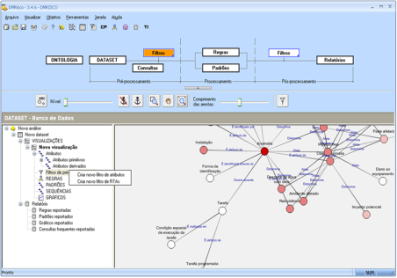
IA NA INDÚSTRIA DO PETRÓLEO
Projetos de IA – ADDLabs | SISTEMAS IMPLANTADOS
SISTEMA ADD-GDPO
MONITORAMENTO DOS EQUIPAMENTOS
PREVENÇÃO DE PARADAS
SISTEMA ADDGEO
ESTUDO DE RESERVATÓRIO
SISTEMA ADD-SUB
LAYOUT SUBMARINO OTIMIZADO
ECONOMIA
PREVENÇÃO DE PERFURAR POÇO SECO
SISTEMA DMRisco
MINERAÇÃO DE DADOS
CAUSAS DE ACIDENTES
ECONOMIA
PROJETOS OTIMIZADOS
ECONOMIA
PREVENÇÃO DE PARADAS
ECONOMIA
PREVENÇÃO DE ACIDENTES

Slide 17
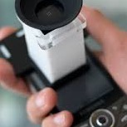
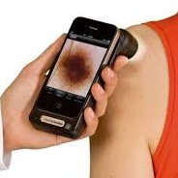

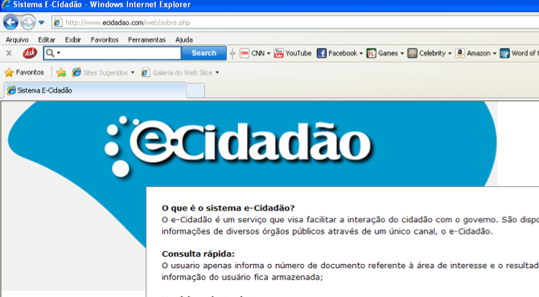
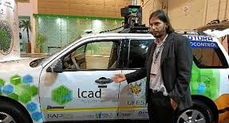
IA EM SERVIÇOS PARA O CIDADÃO
SISTEMAS DE DIAGNÓSTICO MÉDICO
PROPAGANDA E DESCONTOS PERSONALIDADOS
ALÍVIO NO
SISTEMA
DE SAÚDE
AUMENTO
DAS VENDAS
PREVENÇÃO DE
PROBLEMAS PARA
O CIDADÃO
CARRO
AUTÔNOMO
E CIDADÃO MONITORAMENTO DAS AÇÕES DO
GOVERNO QUE AFETAM O CIDADÃO
iCAD | CARRO AUTÔMATO BRASILEIRO PERCORREU 74KM ES

Slide 18
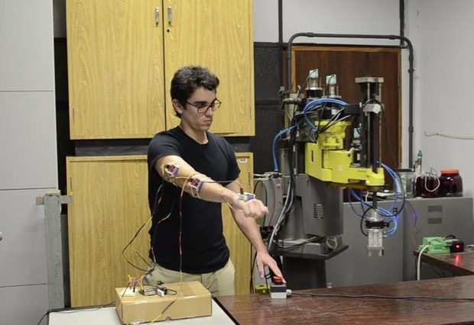
IA HOMEM BIÔNICO
AMENIZA LIMITAÇÕES HUMANAS

Slide 19
INVESTIMENTO EM IA NA INDÚSTRIA DE PETRÓLEO
INDÚSTRIA RESISTENTE A NOVAS TECNOLOGIAS
% Recuperação do Reservatório | Apenas 30%
Tempo de desenvolvimento (entre achar e produzir) | De 2 a 5 anos
BAIXA PRODUTIVIDADE
PROJETOS DE 1998-2016 (FONTE ANP)
Valor | R$ 30mil a 10 milhões | Médio = R$740K
Duração | 1 a 5 anos | Média = 2 anos
Número de Projetos | 71 | (39 concluídos)
Instituições de pesquisa | UFRJ, PUC-Rio, UNICAMP, IME, UFBA, UFPA, UFPE, UFRN, UFSC, UFF, UFCG, UNESP e ILTC
MÉDIA de
1 PROJETO
< R$1M POR ANO
PROJETOS APROVADOS EM IA & ROBÓTICA 2017 (FONTE CENPES)
Numero de Projetos | 14
Duração média | 4 anos
Valor médio | R$3M
MÉDIA de
14 PROJETOS
R$15M
POR ANO

Slide 20
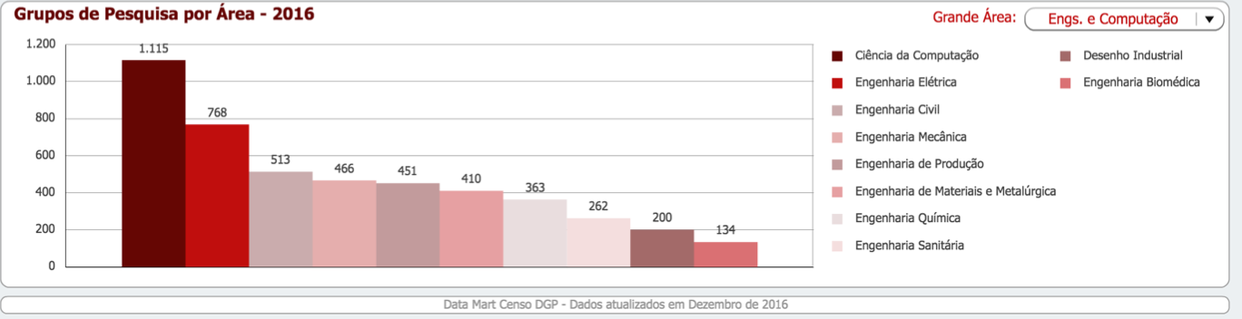
GRUPOS DE PESQUISA EM IA
~230
~35
Grupos cadastrados no CNPq
1115

Slide 21
ENTRAVES À INOVAÇÃO NO BRASIL
Invenção
Universidades
Centros de Pesquisa
Inovação
Empresas
Brasil no Ranking de Inovação
Brasil no Ranking de
Produção Científica
1º
Suíça
40º
2007
4º
EUA
13º
2017
Patentes
Brasil detém apenas 0,1% patentes mundiais
16º
China
46º
Chile
58º
México
15º
2007
69º
2017
67º
Uruguai
69º
Brasil

Slide 22
ENTRAVES À INOVAÇÃO NO BRASIL
1984| LEI DE RESERVA DE MERCADO
1988| CONSTITUINTE, ARTIGO 7, INCISO XXVII: PROTEÇÃO EM FACE A AUTOMAÇÃO
2000| LEI Nº 9.956 (AUTORIA ALDO REBELO: OBRIGA FRENTISTAS EM POSTOS DE GASOLINA)
RECENTE| TAXAÇÃO DE STREAMING
DIFICULDADE NA ABERTURA E FECHAMENTO DE EMPRESAS
BUROCRACIA DIFICULTA INOVAÇÃO

Slide 23
HÁ ESPERANÇA
MAS AINDA HÁ INCERTEZA JURÍDICA
2016| MARCO LEGAL DA INOVAÇÃO (LEI 13.243 de janeiro/2016)
participação de professores universitários em projetos
participação de órgãos públicos na criação de uma empresa tecnológica
descentralização, dentro da universidade, da contratação de projetos e pesquisas
possibilidade de se remunerar o capital intelectual.
permissão de compra de insumos e equipamentos sem obrigação de licitação
permissão da captação de receitas para a universidade
simplificação da prestação de contas

Slide 24
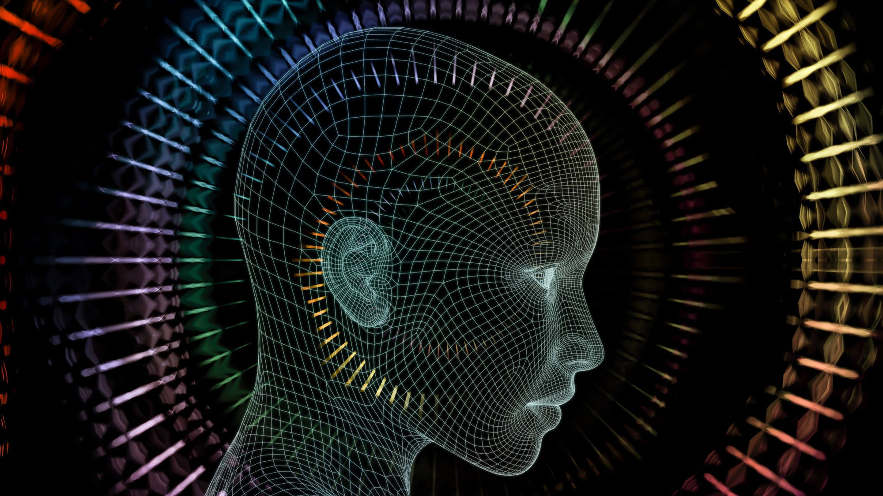
IA É UM CAMINHO

Slide 25
RISCO: ELIMINAÇÃO DE ADVOGADOS
BENEFÍCIO | AMENIZAR GARGALO SISTEMA LEGAL
Ex: ROSS – FREE LEGAL ADVICE
Universidade de Toronto + IBM Watson

Slide 26
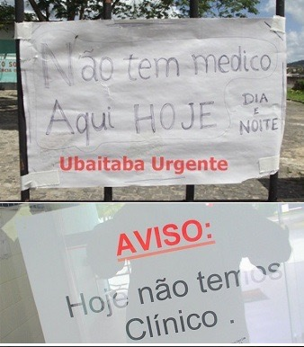
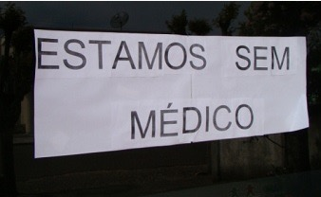

IA NO SISTEMA DE SAÚDE
BENEFÍCIO AUXÍLIO SISTEMA SOBRECARREGADO
RISCO | ELIMINAÇÃO DE SERVIDORES DA SAÚDE
EX: PATHAI- DIAGNÓSTICO DE CÂNCER DE MANA

Slide 27

SISTEMA DA CGU QUE MAPEIA RISCO DE SERVIDOR PÚBLICO SE ENVOLVER EM CORRUPÇÃO 90% ACURÁCIA
CRUZAMENTO DE INFORMAÇÕES PARA COMBATE À CORRUPÇÃO

Slide 28
IA É UMA PEDRA NO CAMINHO

Slide 29
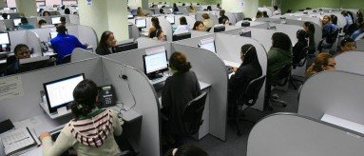
PROFISSÕES DO FUTURO
PROFISSÕES VOLTADAS...
À QUALIDADE DE VIDA
À INTERAÇÃO SOCIAL
AO CUIDADO DE IDOSOS (30% IDOSOS EM 2050)
ENERGIAS ALTERNATIVAS
DESIGNER DE REALIDADE VIRTUAL
ENSINO PERSONALIZADO
ENSINO FUNDAMENTAL
A TAREFAS REPETITIVAS
QUE REQUEREM UMA ÚNICA HABILIDADE/DOMÍNIO
CENTRAL DE ATENDIMENTO: OPERADOR DE TELEMARKETING O GLOBO 18/09/2016
FUTUROLOGIA | DIFÍCIL PREVER OS EMPREGOS QUE EXISTIRÃO EM 10 ANOS

Slide 30

HABILIDADES DO PROFISSIONAL DO FUTURO
APRENDIZAGEM RÁPIDA
CRIATIVIDADE
INTUIÇÃO
ADAPTABILIDADE AO NOVO
SOCIABILIDADE
DIVERSIDADE DE HABILIDADES
EMPATIA
PACIÊNCIA COM IDOSO
“PENSAR FORA DA CAIXA”
A INVENÇÃO É A MÃE DA NECESSIDADE

Slide 31
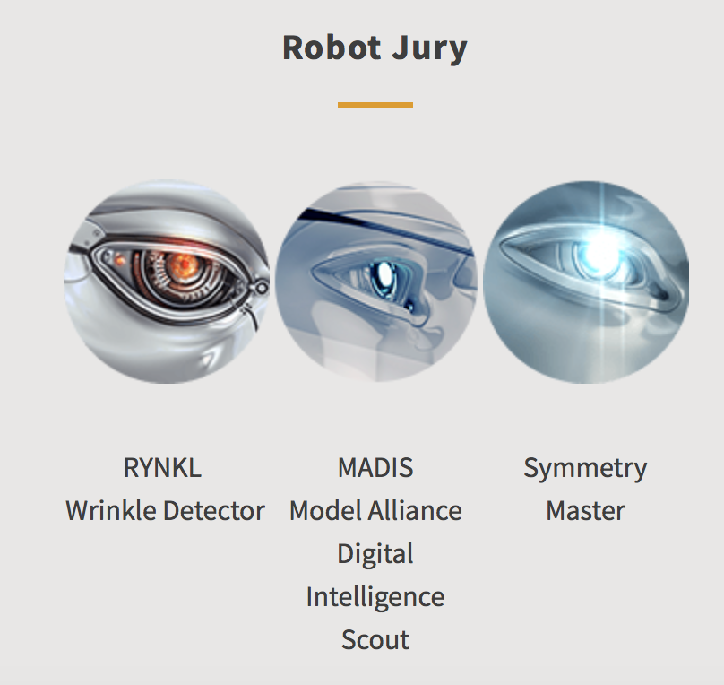
INTELIGÊNCIA ARTIFICIAL PODE REFORÇAR PRECONCEITOS
AI-Beauty-Concurso de Beleza 2016
CLUSTERS DE GPUS E CPUS
PROCESSAMENTO PARALELO
Ganhadores
Brancos
com características ocidentais
Exemplos de beleza
Identificação de Criminosos pelos traços físicos
15 milhões de imagens
24 milhões de nós
140 milhões de parâmetros
15 bilhões de conexões
Será que Wesley Batista seria reconhecido como criminoso??
Cesare Lombroso (XIX)
Exemplos de ladrões

Slide 32


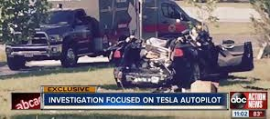
INTELIGÊNCIA ARTIFICIAL FALHA

Slide 33
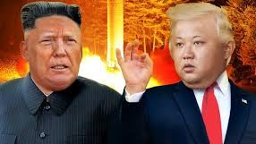
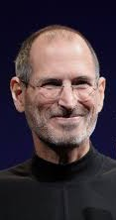
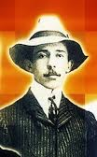
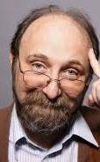
INTELIGÊNCIA, MAS NÃO AUTONOMIA
AUTONOMIA
1996 DEEP BLUE
GRANDE PERIGO!
ESTUPIDEZ ATIVA
2017 DEEP STACK
2016
INTELIGÊNCIA

Slide 34
INTELIGÊNCIA ARTIFICIAL ESTÁ VINDO
OPORTUNIDADE OU AMEÇA?

